Slide 1
Poradenstvo na základe analýzy lesníckej politiky Jaroslav Šálka, Zuzana Dobšinská, Zuzana Sarvašová, Martina Štěrbová, Klára Báliková, Jozef Výbošťok, Lenka Navrátilová Aktuálne otázky ekonomiky a politiky lesného hospodárstva SR 12.12.2018

Slide 2
Obsah
Výskumný a politický proces
Prenos vedeckých poznatkov do praxe
Modely prenosu poznatkov do praxe
Odporúčania

Slide 3
Vedec a politik na pive
BÖCHER, M., KROTT, M. 2016 . Science Makes the World Go Round. Successful Scientific Knowledge Transfer for the Environment, Springer.

Slide 4
Politický proces
ZÁUJMY v spoločnosti vyjadrujú a presadzujú hlavne záujmové združenia ale aj štátne inštitúcie – aktéri.
Presadzovanie ZÁUJMOV vedie ku politickým alebo spoločenským konfliktom, lebo zdroje sú obmedzené.
IDEOLÓGIA je súbor myšlienok, predstáv a pozícií, ktoré sú typické pre určitú skupinu ľudí.
IDEOLÓGIE:
nemusia byť racionálne, ale sú založené na záujmoch,
sú pre skupinu veľmi dôležité, lebo ju držia po hromade a odôvodňujú správanie jednotlivých členov v určitých situáciách.
MÉDIÁ
Policy formulácia
Agenda-setting
Policy terminácia
O
U
T
P
U
T
I
N
P
U
T
Požiadavky
Output
SYSTÉM SPROSTREDKOVANIA ZÁUJMOV
POLITICKO -
AMINISTRATIVNY
SYSTEM
Policy imple-mentácia
Rozhodnutia
Podpora
Policy evalvácia
Impact
Outcome
MÉDIÁ
MOC vyjadruje šancu alebo schopnosť politického aktéra presadiť svoje záujmy proti záujmom iných politických aktérov.
Šálka, J., Dobšinská, Z., Sarvašová Z., Štěrbová M., Paluš H., 2017. Lesnícka politika, TU Zvolen.

Slide 5
Výskumný proces
1. Informačná základňa
Spresňovanie a zlepšovanie informačnej bázy
Pozorovanie a získavanie faktov
2. Postulovanie predpokladov
Definície a hypotézy
Spresňovanie predpokladov
3. Tvorba teórie
Rozvíjanie predpokladov pomocou logickej úvahy
Odstraňovanie chýb logickej úvahy
4. Overovanie teórie
Logické preverovanie
Empirické preverovanie
5. Dôsledky preverovania
Logická správnosť
Logické chyby
Žiadna falzifikácia
Falzifikácia
Empirické nedostatky
Predbežne platná teória
Zamietnutie hypotézy
Sujová, A., Šálka, J., 2016. Základy ekonómie, TU Zvolen.

Slide 6
Ideálny výskumník a ideálny politik
Výskumníci produkujú znalosti vedecky | Politickí aktéri riešia problémy politicky
Zameriavajú sa opis a vysvetlenie sveta | Zameriavajú sa na ovplyvňovanie a zmenu sveta
Dávajú kritické otázky | Dávajú relevantné otázky
Zbierajú všetky údaje | Zbierajú relevantné a potrebné údaje
Berú si potrebný čas pre analýzu | Majú limitovaný čas „otvoreným oknom pre príležitosť“
Dávajú aj spochybňujúce odpovede | Dávajú presvedčivé odpovede
Akumulujú vedecké poznanie | Etiketujú poznanie a svet
Vyhýbajú sa želanému mysleniu pri dosahovaní výsledkov | Mobilizujú želané myslenie na dosiahnutie výsledkov
Spoliehajú sa na teoretickú logiku a empirické overovanie | Spoliehajú sa na presviedčanie a dohody
Využívajú moc na opísanie a vysvetlenie sveta | Využívajú moc na zmenu sveta
BÖCHER, M., KROTT, M. 2016. Science Makes the World Go Round. Successful Scientific Knowledge Transfer for the Environment, Springer.

Slide 7
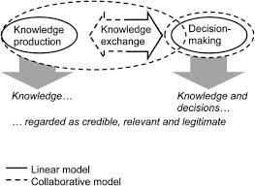
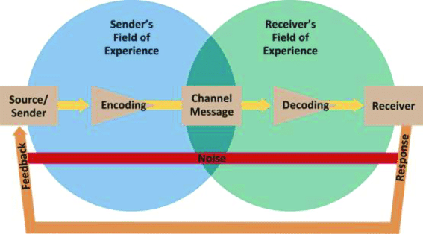
Lineárny, kolaboratívny a komunikačný model
Heink, U. et al. 2015. Conceptualizing credibility, relevance and legitimacy for evaluating the effectiveness of science–policy interfaces: Challenges and opportunities, Science and Public Policy 42 (2015) pp. 676–689
The Analysis of Communication between Friends on Social Media towards Purchase Intension (A Study Case of Companies in Entrepreneurship Bion Aldo Syarief S, Genoveva, 2014. Project of President University, Bekasi, Indonesia), Procedia - Social and Behavioral Sciences 169:31-42

Slide 8
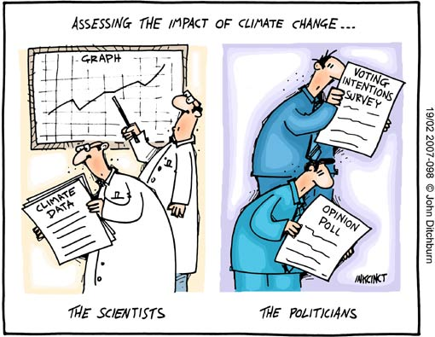
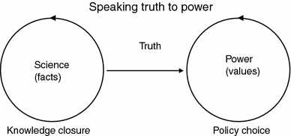
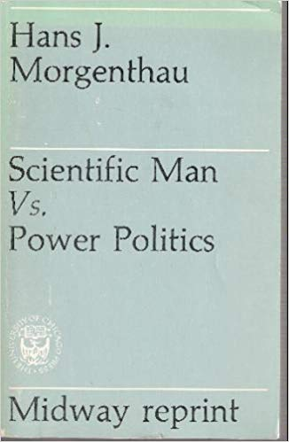
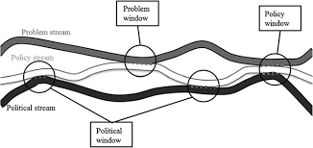
Systémový model
Kingdon, J.W., 1984. Agendas, alternatives, and public policies. Little, Brown & Company, Boston

Slide 9
Funkčný model
„Politizácia vedy“ verzus „vedeckosť politiky“
Politickí aktéri využívajú vedecké poznatky len ako ďalší zdroj, ktorý zvýši ich autoritu alebo legitimitu. popísal niekoľko funkcií vedy pre politiku:
Vedecké poznatky môžu byť zdrojom legitímnosti pre tých, ktorí sú pri moci.
Vedecká expertíza môže slúžiť ako nástroj presviedčania v diskusiách a rokovaniach.
Vedecká expertíza môže fungovať ako mechanizmus na oddialenie alebo vyhýbanie sa konaniu, alebo ako náhrada za činnosť, pretože potreba výskumu naťahuje čas a prenáša zodpovednosť na niekoho iného.
Vedecká expertíza môže uľahčiť zmenu politiky tým, že vystupuje ako obetný baránok.
Boehmer-Christiansen S., 1995. Reflections on scientific advice and EC transboundary pollution policy. Sci Public Policy 22 3 :195–203

Slide 10
Funkčný model
... „Po prvé: Majitelia lesov, najmä majitelia lesov malých výmer, nemajú záujem o výskum ... Toto potvrdzuje vzorka respondentov ... Zástupcovia združení vlastníkov lesov tiež nepotrebujú vedecké stanovisko členov a nečlenov.
Po druhé: Zástupcovia združení vlastníkov lesov majú staré schválené stratégie a taktiky a očakávajú, že výskum potvrdí ich prácu.
Po tretie: Vzťahy medzi zástupcami záujmových združení sú niekedy ťažké z hľadiska ich pozície v združeniach. Niektorí predstavitelia očakávajú, že tento výskum prekryje tieto rozdiely.
Po štvrté: Zástupcovia očakávajú, že naše výsledky presvedčia ostatných aktérov o ich pravde, najmä štátnu správu lesného hospodárstva.“ ...
Šálka, J., Sarvašová, Z., Dobšinská, Z. 2014. Actionable Knowledge for Forest Owners Associations in Slovakia, Salt Lake City, 10.10.2014, XXIV IUFRO World Congress.

Slide 11
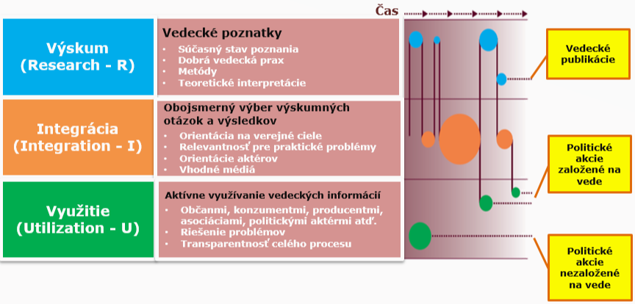
RIU model
BÖCHER, M., KROTT, M. 2016 . Science Makes the World Go Round. Successful Scientific Knowledge Transfer for the Environment, Springer.

Slide 12
Závery
Hlavným predpokladom prenosu vedeckých poznatkov je, že by mali byť založené na najmodernejších poznatkoch vedy, a že veda by mala hrať poznatkovú úlohu pri politických a praktických rozhodnutiach.
Politické procesy sú založené na politických faktoroch, ako je moc a záujmy. Tieto faktory majú hlavný vplyv na prenos vedeckých poznatkov do politického procesu.
Systém vedy a politický systém fungujú s použitím úplne iného typu logiky. Odovzdávanie vedeckých poznatkov sa deje napriek tomu, že politickí aktéri nerozumejú vede a vedci nerozumejú politike.
Komunikácia medzi aktérmi z oblasti vedy a politiky je potrebná, ale nie dostatočná na prenos vedeckých poznatkov.
Je potrebná špecifická forma komunikácie, ktorá síce odráža, ale nezmení jedinečnú racionálnosť jedného z týchto systémov. Tento druh komunikácie nemení vedeckú racionalitu a nesnaží sa meniť mocenské vzťahy v politike.
Pri výbere výskumných otázok majú veľký vplyv aktéri lesníckej politiky, lebo to súvisí s ich záujmami a často financujú výskumné projekty. Výskumníci by sa mali podieľať na formulácii výskumných otázok a mali by dokumentovať aj očakávané výsledky.
V rámci vedeckej analýzy by mali výskumníci pracovať nezávisle, bez vplyvu aktérov, lebo len tak môžu splniť nároky empiricko-analytickej vedy, ktorá využíva politologické teórie a metódy. Dôležitým prvkom „objektívneho výskumu“ sú kvantitatívne a kvalitatívne metódy empirickej sociológie.
Použitie výsledkov výskumu v politických stratégiách leží opäť v kompetencii aktérov lesníckej politiky. Výsledky výskumov v prírodných alebo ekonomických vedách by mali byť dopĺňané politologickými poradenskými projektmi, lebo práve z praxe prichádzajú správy o problémoch realizácie rôznych opatrení, ktoré závisia od politických procesov.
Spolupráca medzi politikou a vedou je nevyhnutná. Politika je ovplyvňovaná novými spôsobmi riešenia a pri definícii „želaného“ musí akceptovať aj „politicky realizovateľné“. Výskum sa obohacuje v chápaní hodnôt rôznymi politickými aktérmi z praxe. Dostatočná dištancia k politickej praxi by však mala vede umožniť kriticky analyzovať aj hodnotové orientácie lesníckych aktérov.

Slide 13
Ďakujem

